Slide 1

Tập đọc

Slide 2


Hát lên bạn ơi!

Slide 3
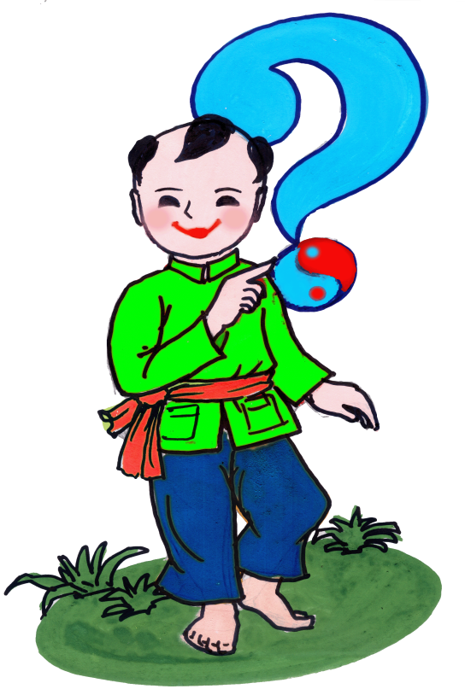
Tập đọc
KIỂM TRA BÀI CŨ
Thầy cúng đi bệnh viện

Slide 4
Tập đọc
KIỂM TRA BÀI CŨ
Thầy cúng đi bệnh viện
Cụ Ún làm nghề gì?
Khi mắc bệnh, cụ tự chữa bằng cách nào?
3) Nêu nội dung bài học.

Slide 5
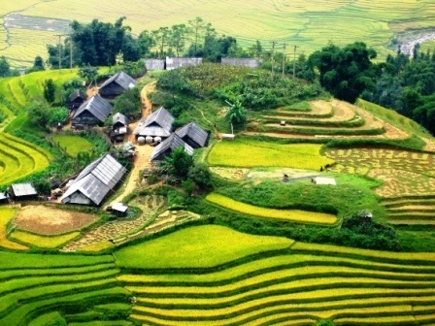

Slide 6


Tập đọc
Ngu Công xã Trịnh Tường
Theo Trường Giang – Ngọc Minh

Slide 7
Tập đọc
Ngu Công xã Trịnh Tường
Theo Trường Giang – Ngọc Minh
Chia đoạn: 3 đoạn
Đoạn 1: Từ đầu ...trồng lúa
Đoạn 2: Con nước nhỏ.....như trước nữa
Đoạn 3: còn lại

Slide 8

Tập đọc
Ngu Công xã Trịnh Tường
Theo Trường Giang – Ngọc Minh
LUYỆN ĐỌC
TỪ NGỮ

Slide 9
Tập đọc
Ngu Công xã Trịnh Tường
Theo Trường Giang – Ngọc Minh
LUYỆN ĐỌC
TỪ NGỮ
Huyện Bát Xát
Ngoằn ngoèo
Ông Phàn Phù Lìn
Thôn Phìn Ngan

Slide 10
Tập đọc
Ngu Công xã Trịnh Tường
Theo Trường Giang – Ngọc Minh
LUYỆN ĐỌC
TỪ NGỮ
Huyện Bát Xát
Ngu Công
Ngoằn ngoèo
Tập quán
Ông Phàn Phù Lìn
Canh tác
Thôn Phìn Ngan
Cao sản

Slide 11
Tìm hiểu bài

Slide 12
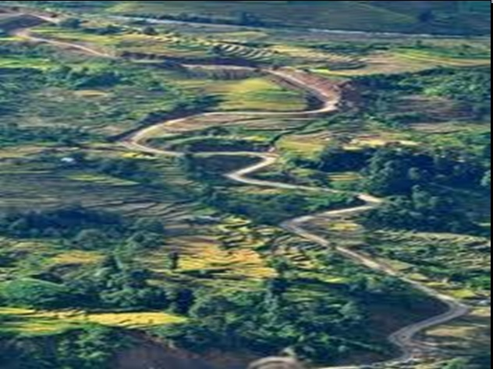

Slide 13
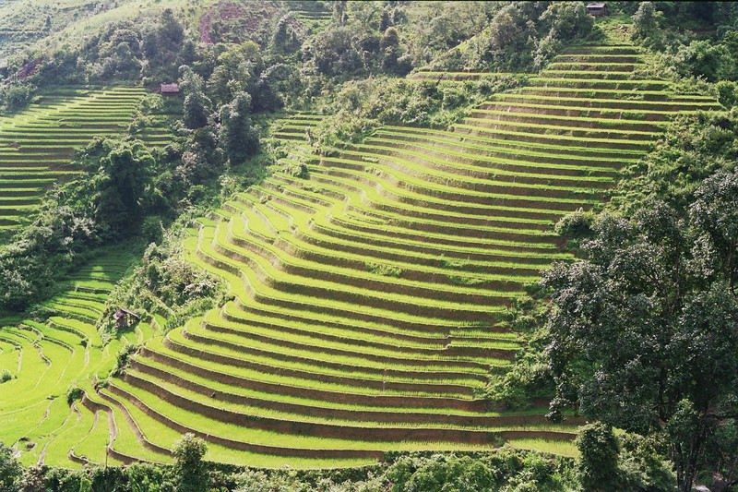

Slide 14
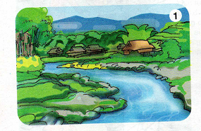
1. Khách đến xã Trịnh Tường ngạc nhiên vì điều gì ?

Slide 15
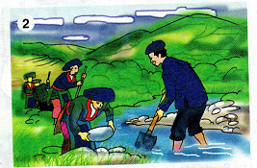
1. Ông Lìn đã làm thế nào để đưa được nước về thôn ?
Ông lần mò cả tháng trong rừng tìm nguồn nước, cùng vợ con đào suốt một năm trời....

Slide 16
2. Nhờ có mương nước, tập quán canh tác và cuộc sống ở thôn Phìn Ngan đã thay đổi như thế nào ?
Tập quán canh tác ở thôn Phìn Ngan?
Nhờ có mương nước
Cuộc sống ở thôn Phìn Ngan?

Slide 17
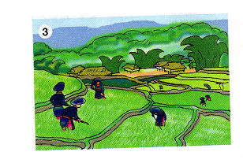
2. Nhờ có mương nước, tập quán canh tác và cuộc sống ở thôn Phìn Ngan đã thay đổi như thế nào ?
Tập quán canh tác: Họ trồng lúa nước; không làm nương , không phá rừng
Nhờ có mương nước

Slide 18
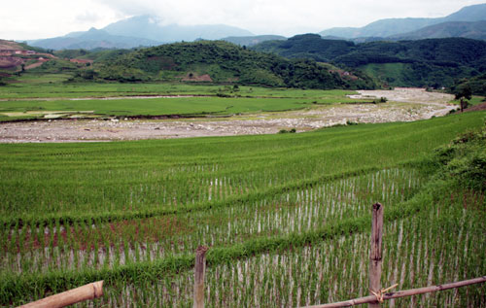

Slide 19
2. Nhờ có mương nước, tập quán canh tác và cuộc sống ở thôn Phìn Ngan đã thay đổi như thế nào ?
Tập quán canh tác: Họ trồng lúa nước; không làm nương , không phá rừng
Nhờ có mương nước
Cuộc sống ở thôn Phìn Ngan:
Cả thôn không còn hộ đói .

Slide 20
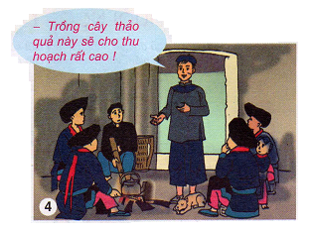
  3. Ông Lìn đã nghĩ ra cách gì để giữ rừng, bảo vệ dòng nước ?
* Ông Lìn đã lặn lội đến các xã bạn học cách trồng cây thảo quả về hướng dẫn cho bà con cùng làm.

Slide 21
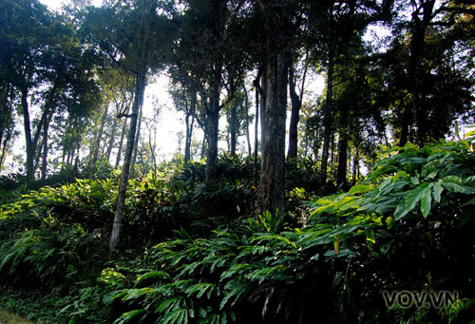
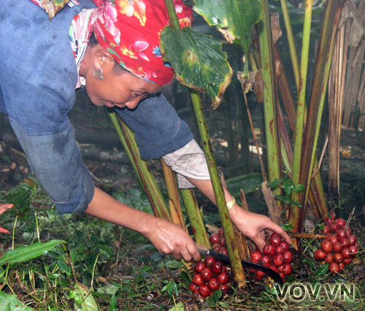
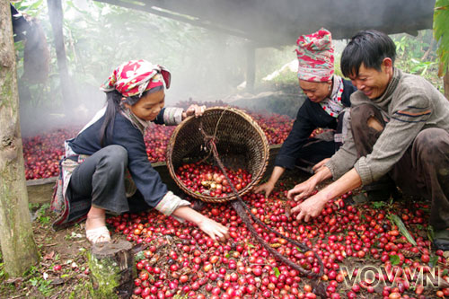
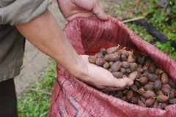

Slide 22
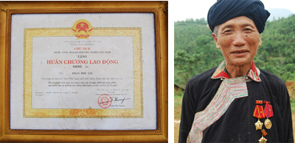

Slide 23
Tập đọc
Ngu Công xã Trịnh Tường
Theo Trường Giang – Ngọc Minh
4. Câu chuyện giúp em hiểu điều gì ?
Muốn sống có hạnh phúc, ấm no, con
người phải dám nghĩ dám làm …

Slide 24
Tập đọc
Ngu Công xã Trịnh Tường
Theo Trường Giang – Ngọc Minh
Ý nghĩa:
Thảo luận nhóm đôi.

Slide 25
Tập đọc
Ngu Công xã Trịnh Tường
Theo Trường Giang – Ngọc Minh
Ý nghĩa:
Ca ngợi ông Lìn cần cù, sáng tạo, dám thay đổi tập quán canh tác của cả một vùng, làm thay đổi cuộc sống của cả thôn

Slide 26


Tập đọc
Ngu Công xã Trịnh Tường
Theo Trường Giang – Ngọc Minh
Luyện đọc diễn cảm

Slide 27
Khách đến xã Trịnh Tường, huyện Bát Xát, tỉnh Lào Cai sẽ không khỏi ngỡ ngàng thấy một dòng mương ngoằn ngoèo vắt ngang những đồi cao. Dân bản gọi dòng mương ấy là con nước ông Lìn. Để thay đổi tập quán làm lúa nương, ông Phàn Phù Lìn, người Dao ở thôn Phìn Ngan đã lần mò cả tháng trong rừng tìm nguồn nước. Nhưng tìm được nguồn nước rồi, mọi người vẫn không tin có thể dẫn nước về. Ông cùng vợ con đào suốt một năm trời được gần bốn cây số mương xuyên đồi dẫn nước từ rừng già về thôn, trồng một héc ta lúa nước để bà con tin. Rồi ông vận động mọi người cùng mở rộng con mương, vỡ thêm đất hoang trồng lúa.

Slide 28
Tập đọc
Ngu Công xã Trịnh Tường
Theo Trường Giang – Ngọc Minh
Ý nghĩa:
Niềm vui và tự hào về đất nước tự do.

Slide 29


Tập đọc
Ngu Công xã Trịnh Tường
Theo Trường Giang – Ngọc Minh
Nhận xét, dặn dò
Ca dao về lao động sản xuất

